Slide 1
Le 14 juillet
Le jour du Bastille

Slide 2
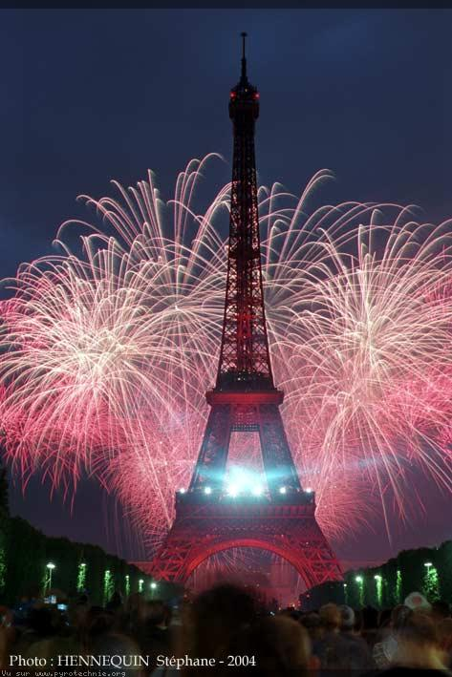
Le jour du Bastille
Les Français célèbre le jour du Bastille depuis 1880.
Le jour du Bastille célèbre le 14 juillet 1789 qui signifie le début de la révolution Française sous Marie Antoinette et Louis XVI.

Slide 3
Le Bastille, le 14 juillet 1789
Le peuple mourrait de faim. Ils devenait agiter. Les émeutes commençaient autour de la France à cause de la prix du pain. La foule a attaqué les prisons en souhaitant libéré les prisonniers politiques. Ainsi, le 14 juillet 1789, le peuple a révolté contre Louis XVI et a attaqué la prison royale, le Bastille. Les soldats envoyés pour arrêter la révolte ont joigné avec la foule. La foule a décapité le gouverneur et ont paradé son tête dans les rues. La prise du Bastille a effrayé Louis XVI qui a donc renvoyé les mercenaires étrangés. Les citoyens ont formé la garde nationale sous Générale La fayette, l’héro de la révolution Américaine.

Slide 4
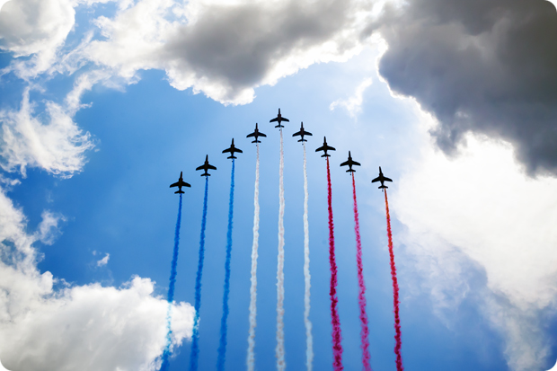

Slide 5
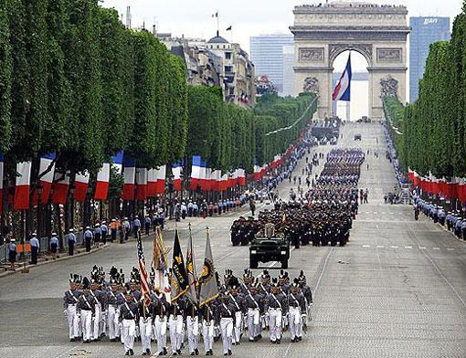

Slide 6
